Slide 1

Finanzwissen AG
Willkommen

Slide 2
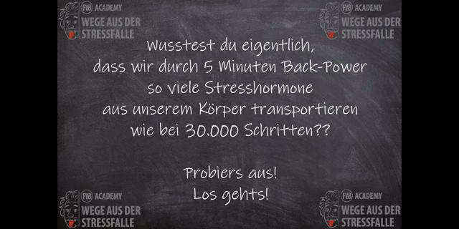
Los geht’s!
http://www.unterricht-finanzen.de/static/videos/video12_Einheit_1.mp4
Notes:
2

Slide 3
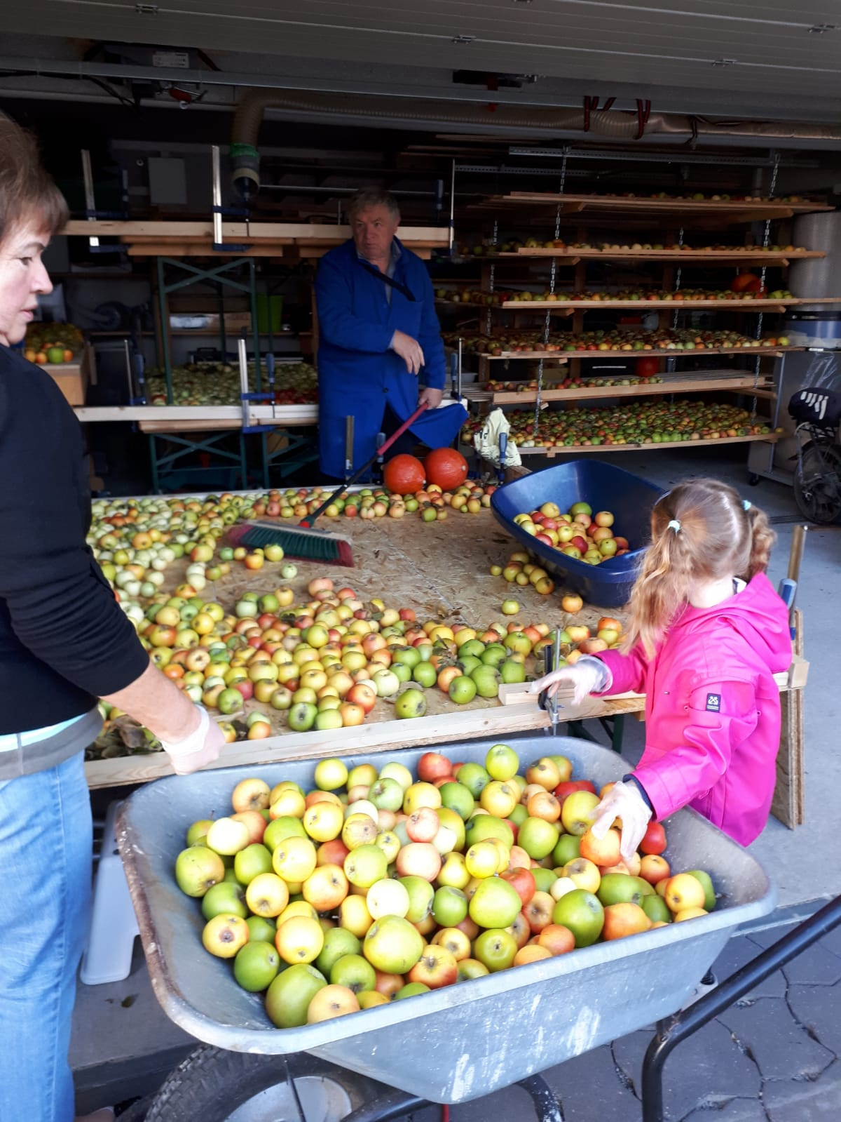

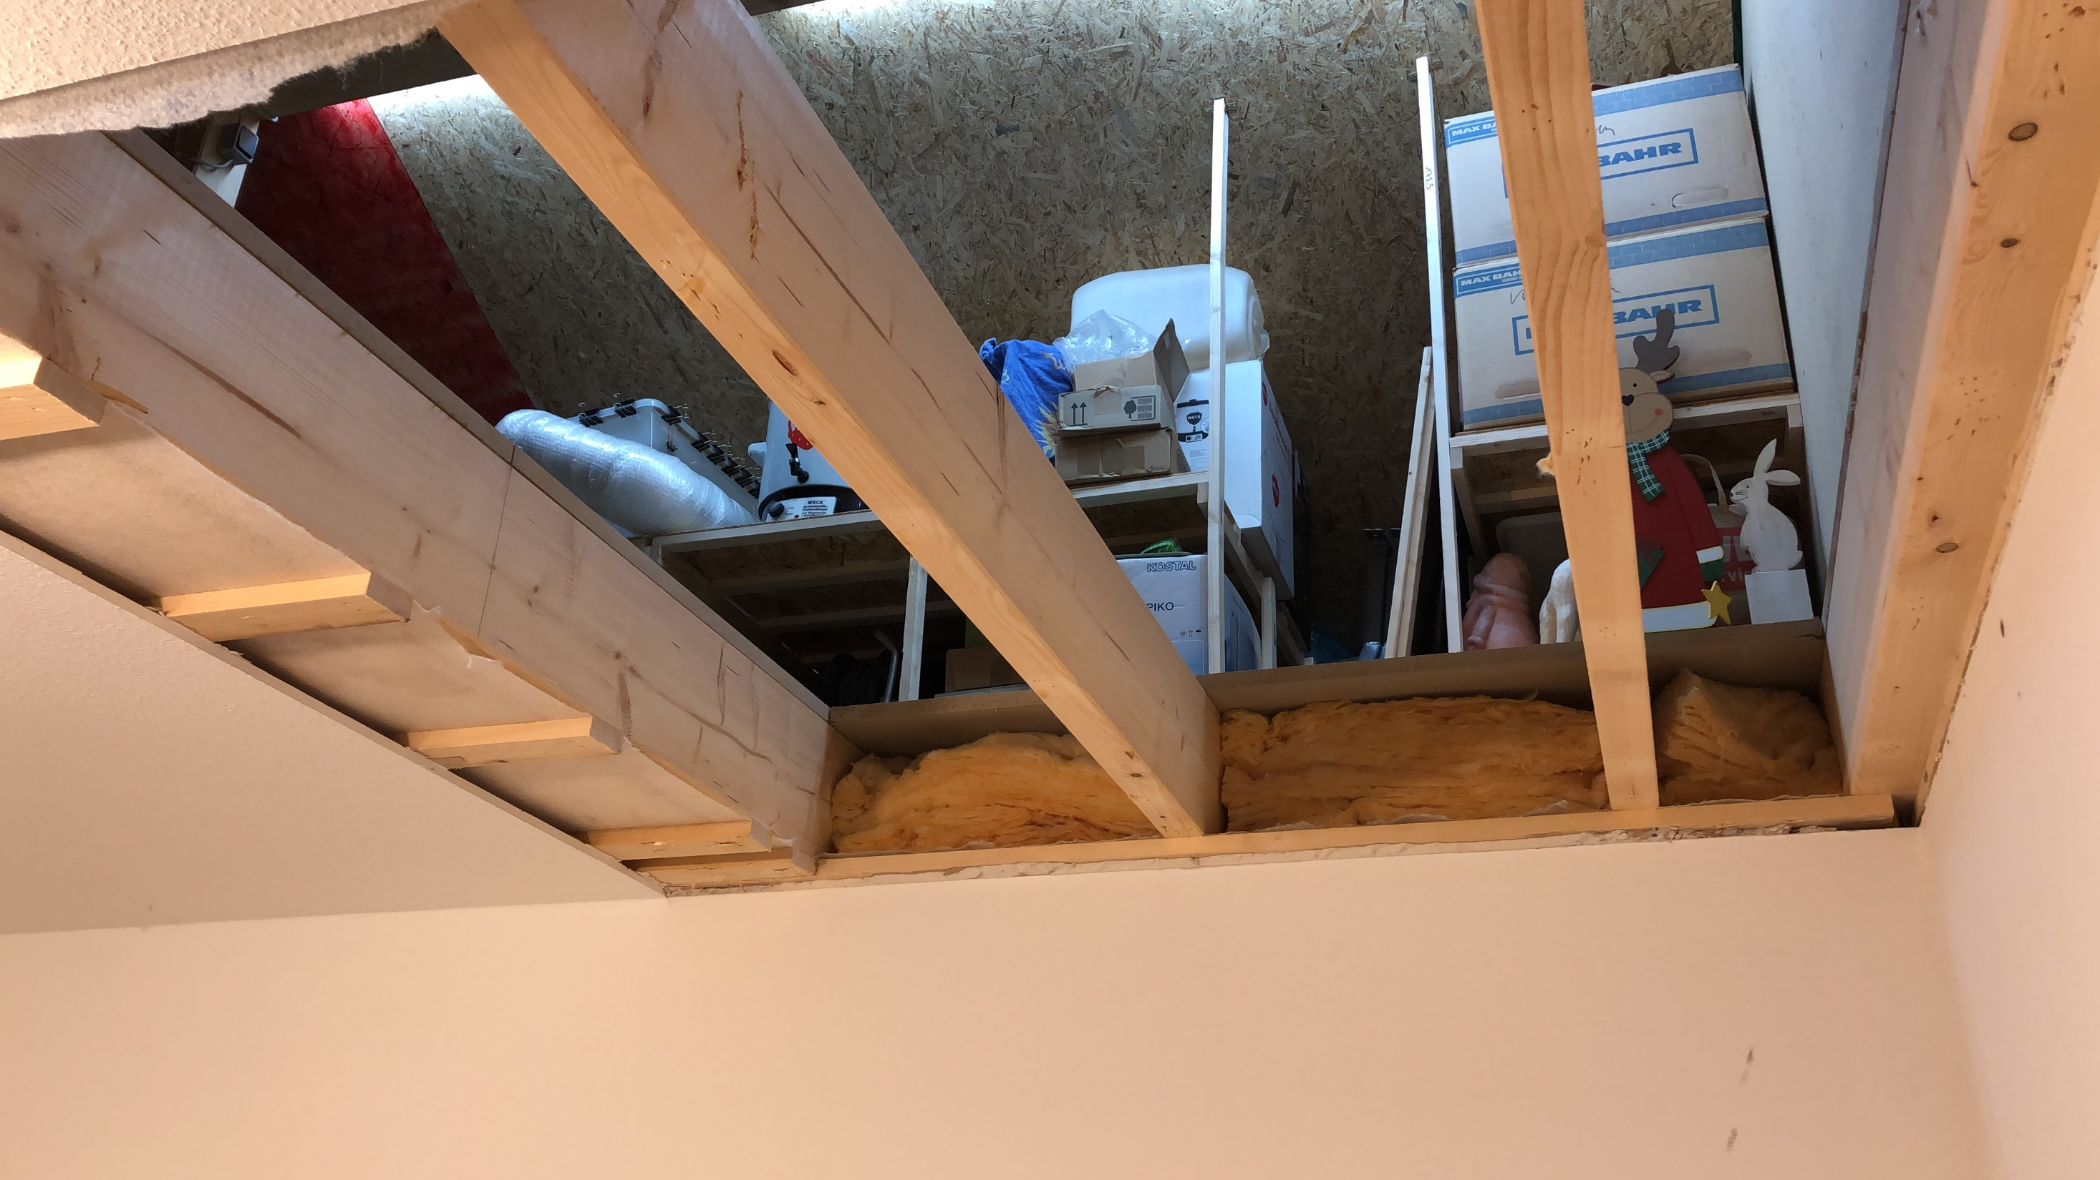

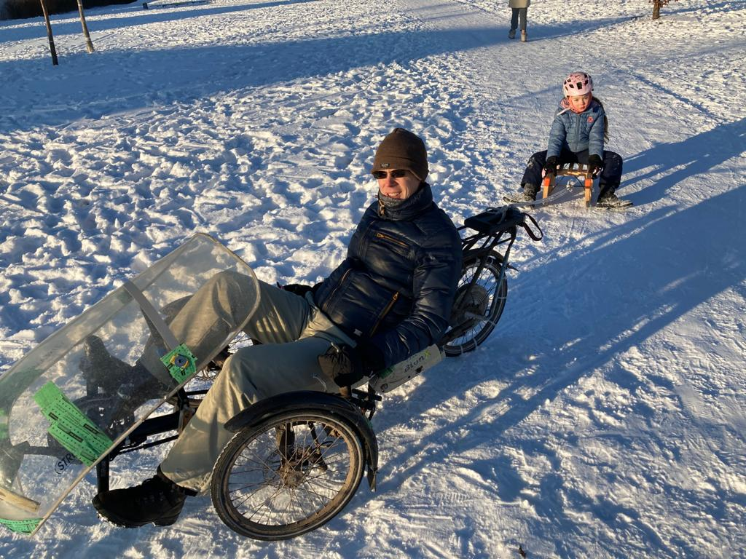


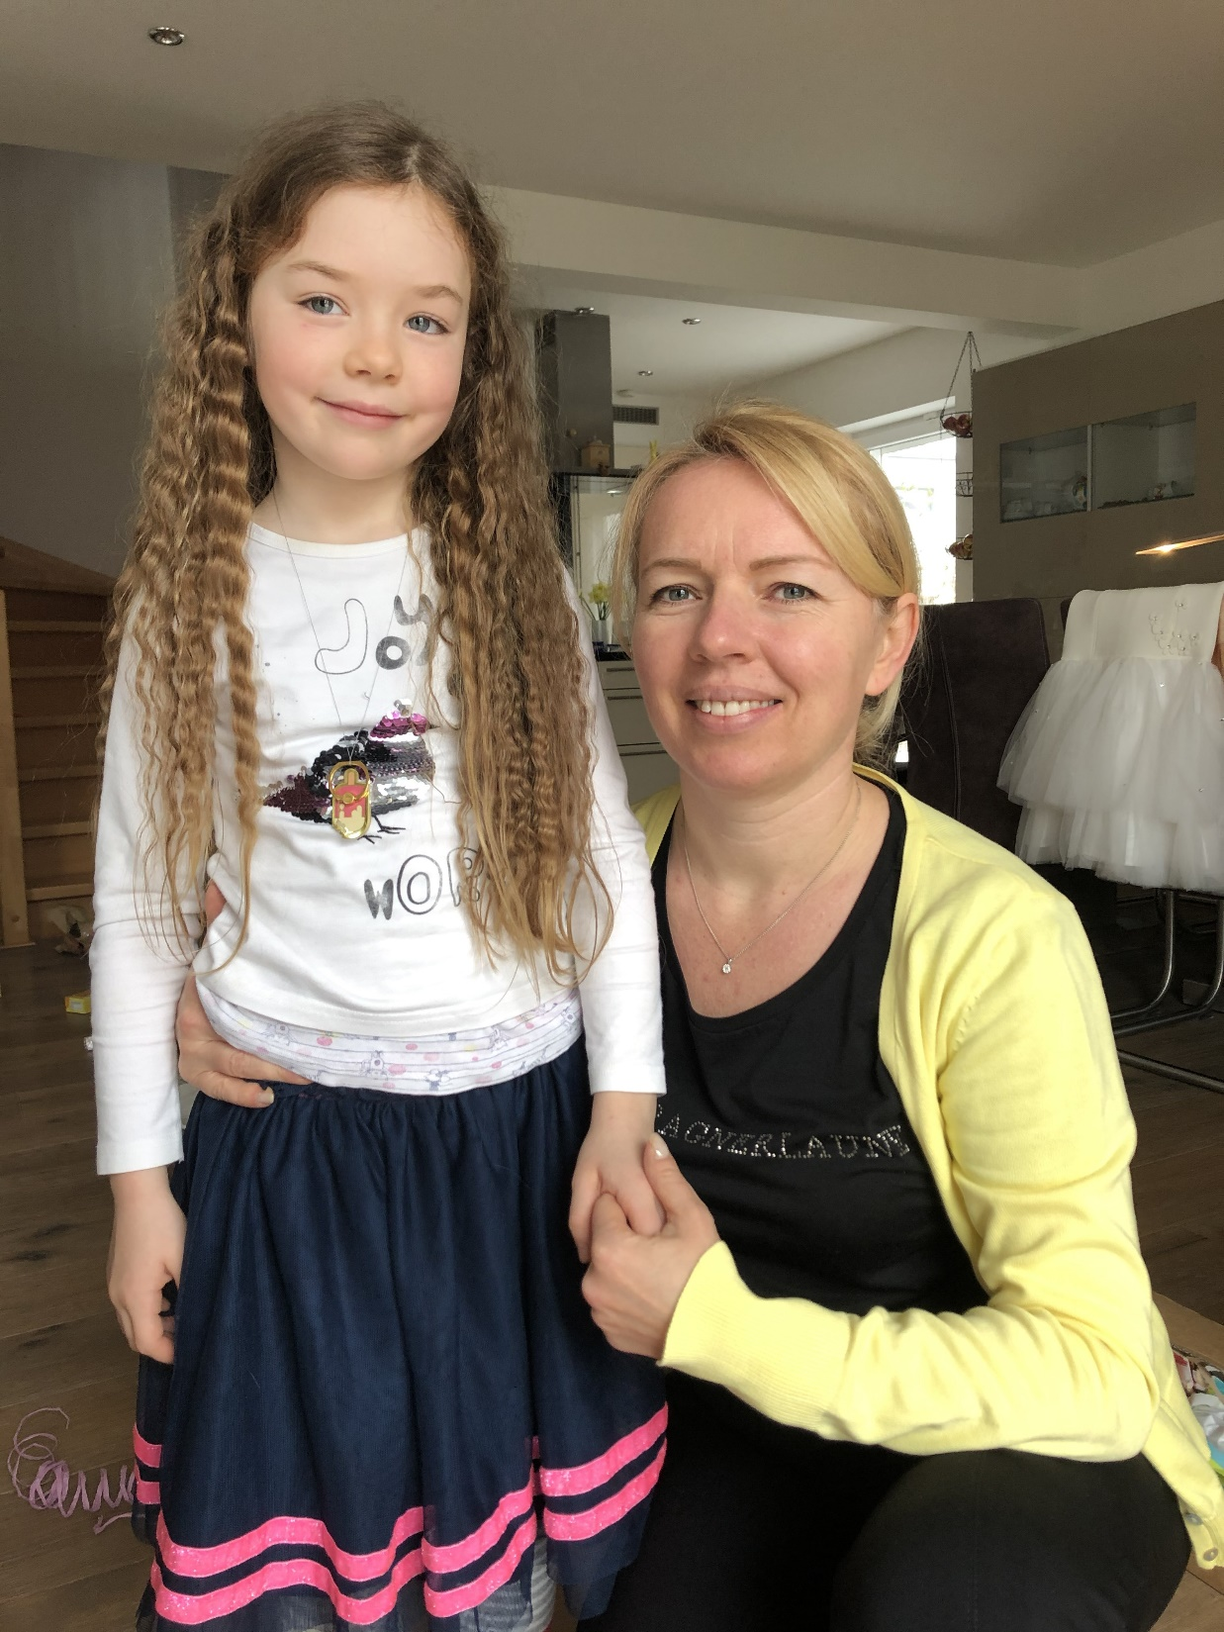
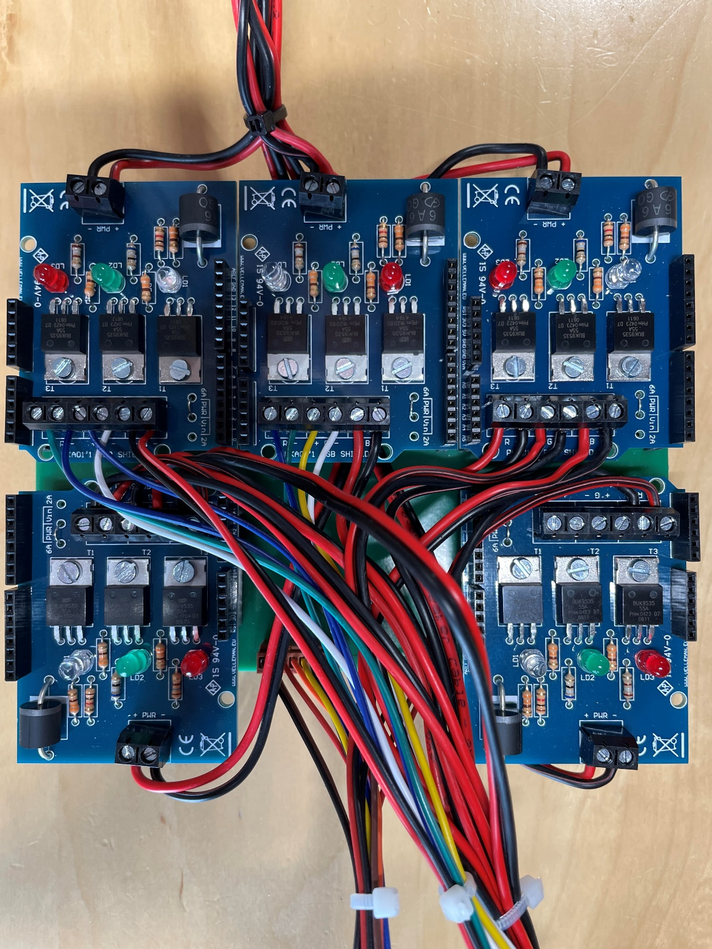
Vorstellungsrunde
Notes:
Eigene Vorstellung:
47 Jahre alt verheiratet / eine Tochter & Stieftochter
Hannover geb.
Mathestudium
Hobby: Reparieren, Holzwerken, Garten, Fahrrad, Programmieren, Finanzen
Investmentclub 1999 – 2007
Pfadfinder (Großeinkauf)
Warum mache ich die AG? Die Werbung will uns für dumm verkaufen!
Vorstellung Schüler(innen):
Namensschild
Was hat euch dazu bewegt an der AG teilzunehmen?
Habt ihr in der Familie schon einmal über Finanzen bzw. Teile davon gesprochen?
3

Slide 4
inhaltsübersicht
Warum müssen wir uns mit Finanzen beschäftigen?
Macht Geld glücklich?
Inflation, Zinsen, Tabellenkalkulation
Haushaltsplan
Konsum
Versicherungen, Banken, Kredite
Gesetzliche Rente, Private Vorsorge, Aktien
Was liegt euch am Herzen?
Notes:
Die ersten beiden Punkte sind extrem wichtig
Oft geht es um Lebensmodelle >>> NUR EINE ANREGUNG

Slide 5
Organisatorisches
Hausaufgaben: Keine
Bei Dienstreise findet die AG nicht statt
Entschuldigungsverfahren: siehe Email von Frau Winterroth
Email marcus.ahrens@gmail.com
Präsentationen / Webseite http://www.unterricht-finanzen.de

Slide 6
Finanzwissen AG
Warum müssen wir uns mit Finanzen beschäftigen?

Slide 7
inhaltsübersicht
Warum müssen wir uns mit Finanzen beschäftigen?
Macht Geld glücklich?
Inflation, Zinsen, Tabellenkalkulation
Haushaltsplan
Konsum
Versicherungen, Banken, Kredite
Gesetzliche Rente / Private Vorsorge
Aktien
Was liegt euch am Herzen?
Notes:
Habt ihr in der Familie schon einmal über Finanzen bzw. Teile davon gesprochen?
Was habt ihr in der Schule über Finanzen gelernt?
Was habt ihr in der Schule im Fach Wirtschaft gelernt?
Finanzen: in Wirklichkeit = einfach VERSUS zum Schein = komplex; es ist kein Teilchenbeschleuniger, keine Raketenwissenschaft
Wir schauen uns mal ein paar Fallstricke an
Am Ende der AG kann man Finanzwissen auf einer DINA4 Seite zusammenfassen

Slide 8

Finanzwissen – wie ist dein kenntnisstand? umfrage

Slide 9

Finanzwissen – wie ist dein kenntnisstand? Ergebnis

Slide 10
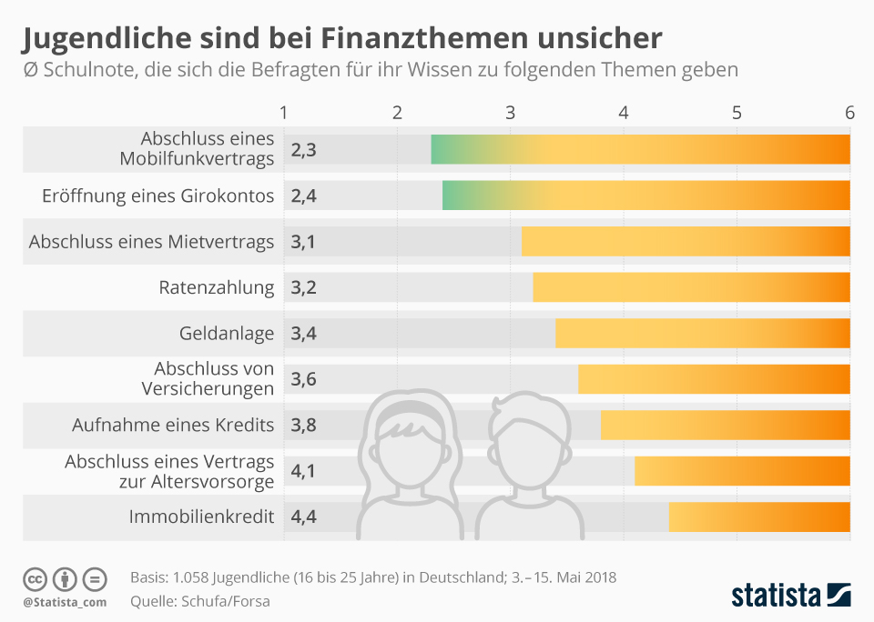
Finanzwissen – wie ist dein kenntnisstand? Die allgemeinheit

Slide 11
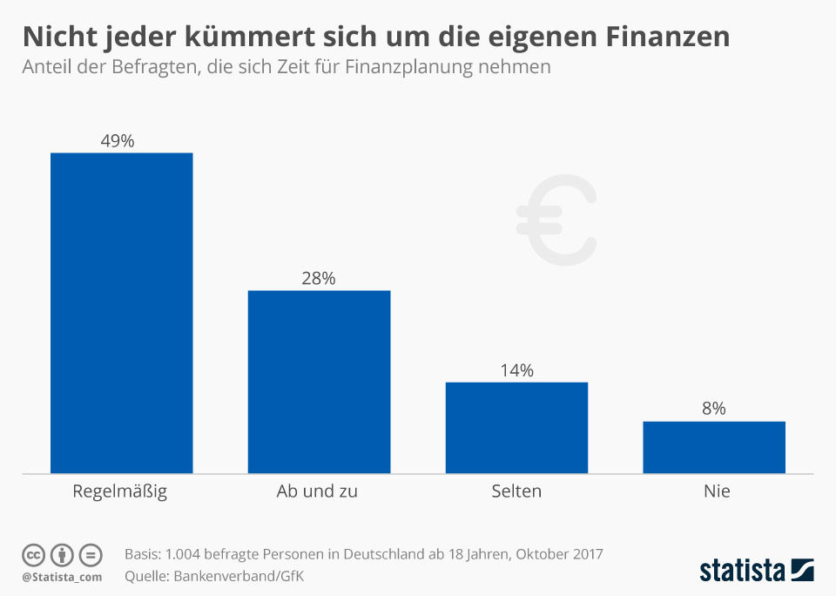
Finanzwissen – wie ist dein kenntnisstand? Die allgemeinheit

Slide 12
Finanzwissen – wie ist dein kenntnisstand? Der schein trügt
Stimmt | Stimmt nicht
Notes:
12

Slide 13
Finanzwissen – wie ist dein kenntnisstand? Der schein trügt
Stimmt | Stimmt nicht
Nach etwa 35 Jahren ist mein Geld halb so viel wert | Wer in Aktien investiert sollte umfangreiches Wissen haben
Um Aktienfonds führt kein Weg drum herum | Banken und Versicherungen dienen als Berater
Finanzwissen ist recht leicht zu erlernen | Aktien können mich reich machen
Geld verliert an Wert | Mein Gehalt ist wichtiger als meine Ausgaben
Hauptbestandteil der Altersvorsorge ist die gesetzliche Rente | Bei Finanzen muss man sehr gut rechnen können
Jeder kann Geld sparen. Auch wer wenig hat. | Jeder 4. Bundesbürger investiert in Aktien (falsch: es ist jeder 6.)
Das Wichtigste hinsichtlich Finanzen: Ausgaben kontrollieren | Banken und Versicherungen kann man vertrauen
Konsum macht süchtig | Ein Coffee To Go macht mich nicht arm
Notes:
13

Slide 14

Der Schein trügt Frage
Frage: Du kaufst Dir jeden Tag (Mo-Fr) ein Coffee-To-Go für €2,50. Wenn Du dieses Geld jede Woche stattdessen in einen ETF oder in einen Aktienfonds (bei etwa 7% Rendite) steckst, wieviel hättest Du nach 10 Jahren?

Slide 15

Der schein trügt ergebnis
Notes:
Richtiges Ergebnis: Siehe nächste Seite

Slide 16
Der Schein trügt 752-regel
Antwort: Wochenausgabe x 752 = (5 x €2,50) x 752 = €9.400,- (bei etwa 7% Rendite)
Wichtig: Die 752-Regel ist stark vereinfacht, weil sie die Kosten, die bei einem Kauf einer Aktie und für die Führung eines Depots anfallen, nicht berücksichtigt. Auch Steuern auf Kapitalerträge, die Du zahlen müsstest, werden außen vorgelassen. Sieh die Formel lieber als Faustregel an, die Dir beim Überschlagen von Sparpotenzialen hilft. Denn eins macht die 752-Regel ohne Zweifel deutlich: Mit nur einer einzigen Rechnung wird klar, welche großen Auswirkungen es hat, wenn Du nur kleine Gewohnheiten änderst.
Merke: Regelmäßige kleine Ausgaben bilden über die Jahre große Summen!

Slide 17

Wer hat die kontrolle?
Apple, Netflix, Fitness Studio, …
Banken
Familie, Freunde, Bekannte, …
Versicherungen
Merke: Es ist besser die Kontrolle selber zu haben, als kontrolliert zu werden.

Slide 18


Lifestyle inflation
Merke: Vermeide die Lifestyle Inflation… die Verlockungen werden gigantisch sein!
Notes:
Die Verlockungen sind gigantisch
Herdentrieb macht es fasst unmöglich
Führt zu Abhängigkeiten (keine Teilzeit, Jobwechsel schwierig, mehr Leistung, Arbeiten bis zur Rente, Leasing, Fitness Studio Abo, …)
Konsum(gesellschaft) fördert Abhängigkeiten
Macht nicht glücklich >>> Kind, Teenager, Erwachsener, … >>> wer ist am glücklichsten?
Von der Umwelt ganz zu sprechen….

Slide 19

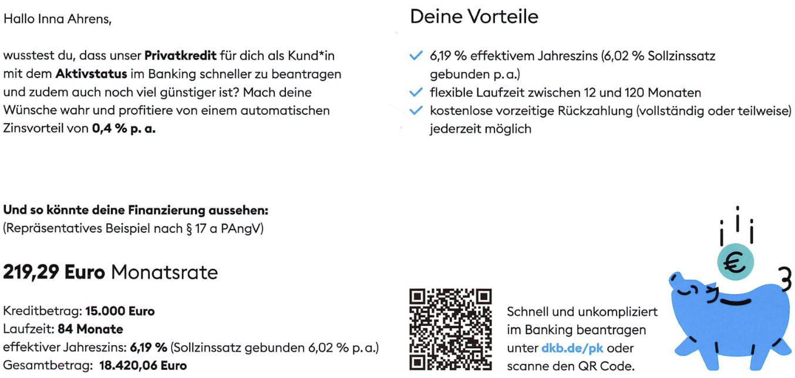
Abzocke DKB
Notes:
19

Slide 20


abzocke targo bank
http://www.unterricht-finanzen.de/static/videos/video1_Einheit_1.mp4
Quelle: Youtube
Notes:
Kein Geld mehr für den Laptop
Bank spielt sich als Retter auf, dabei sind sie es die mich abhängig gemacht haben
Rückenwind? Bei was? Die Familie lebt offensichtlich am Limit…
20

Slide 21


abzocke targo bank
http://www.unterricht-finanzen.de/static/videos/video2_Einheit_1.mp4
Quelle: Youtube
Notes:
Das Girokonto ist (wow) flexibel?
Gesehen und gekauft… es piept so schön… auf Kredit

Slide 22


abzocke verivox
http://www.unterricht-finanzen.de/static/videos/video3_Einheit_1.mp4
Quelle: Youtube
Notes:
Kredit statt eigenes Geld? Das ist der Oberhammer!
Und das Schwein darf leben, wie perfiede.
40% Zinsen sparen? Kosten sind Kosten!

Slide 23


abzocke sparkasse
http://www.unterricht-finanzen.de/static/videos/video4_Einheit_1.mp4
Quelle: Youtube
Notes:
Worum geht es eigentlich: Um mehr Platz, Sportplätze, Klima, Schuhe, Arbeitsplätze, Gut u. Böse, Zukunft, was aus uns mal wird, Next Big Thing, Kunst, Schmid & Tochter… was denn noch alles?
Um Geld geht es auch, nur so nebenbei. Ah ja.
Das worum es eigentlich geht wird am Ende lapidar abgetan

Slide 24


abzocke congstar
http://www.unterricht-finanzen.de/static/videos/video5_Einheit_1.mp4
Quelle: Youtube
Notes:
Alles geht!
Es wird suggeriert, dass man viel sparen kann. Nur zahlen was du wirklich verbrauchst.
Jederzeit kündbar
Ich kenne jemanden mit EUR 1.500,- Schulden >>> Datenvolumen per Click gebucht!
Abo Fallen

Slide 25


abzocke DVAG
http://www.unterricht-finanzen.de/static/videos/video6_Einheit_1.mp4
Quelle: Youtube
Notes:
Nicht nur Vorsorge und Sparen und absichern
Man will doch was haben vom Leben
Ratenzahlungen und ich waren beste Freunde. Nur jetzt, nur heute, das ist nicht cool, dass ist einfach nur doof
Aha, es geht in die richtige Richtung.
Schlau und verantwortungsvoll finanzieren… wieder ein Kredit???

Slide 26


geldlehrer e.v. Was meint ihr?
http://www.unterricht-finanzen.de/static/videos/video7_Einheit_1.mp4
Quelle: Youtube bzw. geldlehrer.org
Notes:
„Eine Handvoll von Finanzexperten hatten eine Vision.“
„Engagierte Finanzdienstleister & Unternehmer wurden für die Sache begeistert.“
„Selbst Geldinstitute wie Banken haben sich der Idee angeschlossen und setzen das Geldlehrerkonzept erfolgreich um.“
Schulleiter Dirk Mlaka: „Das hätten wir wahrscheinlich so nicht produzieren können.“

Slide 27
Geldlehrer e.v. Vorsicht
Quelle: Verbraucherzentrale Bundesverband e.V
https://www.verbraucherbildung.de/sites/default/files/downloads/2014-01-30_unterrichtsmaterialien_unter_der_lupe_korr.pdf
…
Dass „Experten/-innen“ aus Firmen in die Schulen kommen und dort den Unterricht gestalten, ist kein Einzelfall. So schickt beispielsweise die „My Finance Coach“- Stiftung, gegründet von der Allianz-Versicherung, der Unternehmensberatung McKinsey & Company und der Marketing-Agentur Grey, Versicherungsvertreter mit den hauseigenen Unterrichtsmaterialien in die Schulen. Diese informieren dort die Schüler/-innen über Finanzanlagen oder Versicherungen.
Neben der – in diesem Fall – nur „ausreichenden“ Qualität der Materialien, liegt die Kritik im unmittelbaren Zugriff der Unternehmensmitarbeiter/-innen auf die Schülerschaft. Ob hier objektiv und interessensneutral informiert wird, darf zumindest bezweifelt werden.
Auch die sogenannten „Geldlehrer“ arbeiten mit der Möglichkeit der direkten Einflussnahme. In diesem Fall handelt es sich um freie Finanzdienstleister, die den Kindern „Geldunterricht“ erteilen, der für die Schulen kostenfrei ist. Im Gegenzug verpflichten sich die Schulen, für mindestens zwei positive Artikel in der lokalen Presse über den jeweiligen Finanzdienstleister zu sorgen. Wenn dann noch die Schüler/-innen mit der Aufgabe nach Hause kommen, den Rentenbescheid der Eltern nachzurechnen und – bei einem vielleicht ernüchternden Ergebnis – die Visitenkarte des Geldlehrers auf dem Tisch liegt, ist klar, wohin die Eltern sich bei der nächsten Finanzberatung wenden sollen.
…
Merke: Achte auf die Unabhängigkeit!
Notes:
Unabhängigkeit muss bzw. sollte gewährleistet sein!

Slide 28
Begrifflichkeiten
Zins / Verzinsung
Rendite
Ertrag / Kapitalertrag
Inflation
Kreditzins
Hypothekenzins
Zinslast

Slide 29

VORSORGE Monatsplanung - 15% Sparquote
Netto Einnahmen
Ges. Rente
Ausgaben
Private Vorsorge
Arbeitsleben
Rentenbezug
Notes:
Was kann ich beeinflussen?
Einnahmen = eher nicht bzw. bedingt
Rente = nein
Art des Sparens = ja
Ausgaben = ja
Sparquote Deutschland ist etwa 10-15%, USA eher 5%-10%
Zitat von Henry Ford: „Reich wird man nicht durch das, was man verdient, sondern durch das, was man nicht ausgibt.“

Slide 30

VORSORGE Monatsplanung - 50% Sparquote
Netto Einnahmen
Ausgaben
Ges. Rente
Arbeitsleben
Rentenbezug

Slide 31
VORSORGE Monatsplanung - 70% Sparquote
Netto Einnahmen
Ges. Rente
Ausgaben
Arbeitsleben
Rentenbezug

Slide 32
Zusammenfassung
Warum müssen wir uns mit Finanzen beschäftigen?
1) Weil andere unsere Ausgaben kontrollieren wollen!
2) Weil Banken und Versicherungen schlechte Berater sind!
3) Weil „alle Welt“ unser Geld haben will (Lifestyle-Inflation)!
4) Weil Geld zu Abhängigkeiten führt (von Arbeitgebern, Konsumherstellern, …)!
5) Weil der Schein oft trügt (752-Regel)!
6) Weil Menschen (meistens) über ihre Verhältnisse leben!
7) Weil wir (möglichst) unabhängig/frei sein wollen!
8) Weil es nicht viel Zeit kostet und simpel ist!
9) Weil wir den Überblick behalten wollen!
Merke: Finanzwissen bedeutet: Ausgaben kontrollieren!

